Slide 1
الصبر ضياء
جمعية سراج للأعمال الاجتماعية فرع الدار البيضاء
10/03/2012

Slide 2
من أمهات الأخلاق : خلق الصبر
منهج عملي لحل أي مشكلة وللوصول لأي غاية
عمليا : فن التمسك بالأمل
بالصبر تغذى الأمل لتتحقق رغبتك تمام التحقق وتصل إلى قمة التفوق
العنكبوت دودة القز
الصمود أمام صدمات الحياة + التسامح مع الآخرين الضغوطات
مرونة عاطفية + قدرة على قبول تحديات الحياة التوتر والقلق
طمأنينة إذن هدوء داخلي راحة وثقة بالقدرات العقلية والجسدية
= ثبات ومواصلة التحرك نحو النجاح.

Slide 3
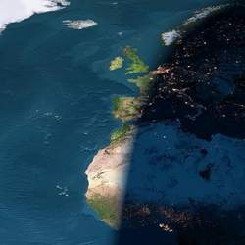
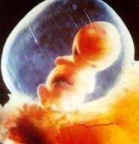
من خلال التفكر في الكون و ما حولك
الزرع ينمو بتدرج.
الجنين في بطن أمه.
شروق الشمس وغروبها.
خلق السماوات والأرض.
تحقيق النجاح + وصول إلى الهدف.
تجنب الإنحراف والفشل.

Slide 4
كمال الدنيا والدين مرتبط بالصبر
الصبر في اللغة : الحبس أو المنع
أنا صابر = أنا حابس نفسي / أنا مانع نفسي
في الطاعة عن المعصية
الخلق الوحيد الذي ذكر في القرآن أكثر من 90 مرة.

Slide 5
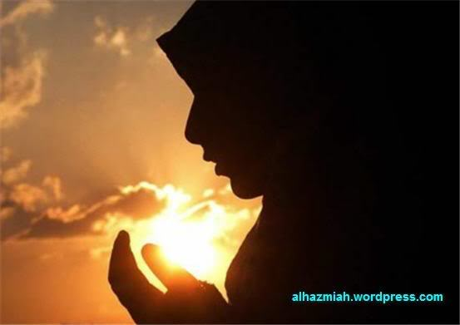
أتحب أن تكون في معية الله ؟
“إستعينوا بالصبر والصلاة إن الله مع الصابرين ”
أبشر أيها الصابر....
“ولنبلونكم بشيء من الخوف والجوع ونقص من الأموال والأنفس والثمرات وبشر الصابرين”
“إنما يوفى الصابرون أجرهم بغير حساب”
تصب عليهم الحسنات صبا
أتصبر ويحبك الله ؟
“والله يحب الصابرين ”
عزم الأمور
“ولمن صبر وغفر إن ذلك من عزم الأمور ”

Slide 6
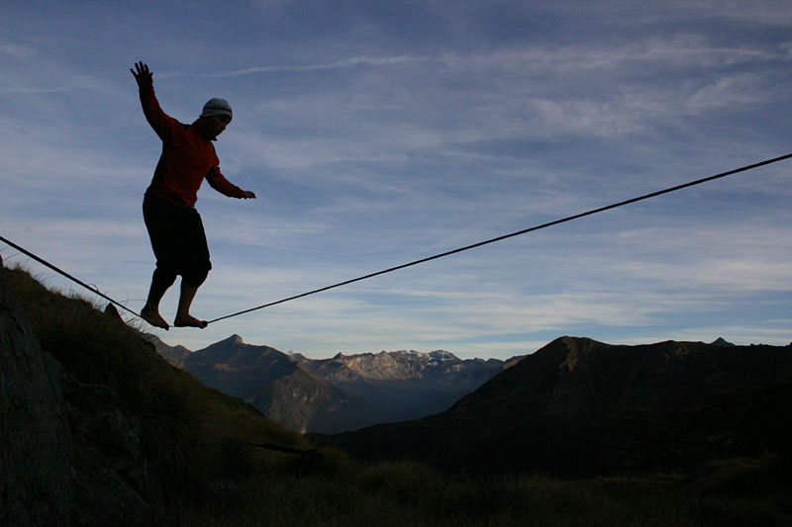
فاصبر ... بالأمر
“فاصبر كما صبر أولوا العزم من الرسل ”
“يا أيها الذين آمنوا اصبروا وصابروا ورابطوا واتقوا الله لعلكم تفلحون ”
النصر من الصبر
طالوت و جالوت “ربنا أفرغ علينا صبرا وثبت أقدامنا وانصرنا على القوم الكافرين ”
“إن يكن منكم عشرون صابرون يغلبوا مئتين ”

Slide 7
الصبر ضياء لماذا ضياء ؟؟؟
قال عليه الصلاء والسلام (ما أعطي أحد من عطاء خير وأوسع من الصبر)
(عجبا لأمر المؤمن إن أمره كله خير له وليس ذاك لأحد إلا المؤمن إن أصابته ضراء صبر فكان خيرا له وإن أصابته سراء شكر فكان خيرا له )
العلماء : الصبر نصف الإيمان.

Slide 8
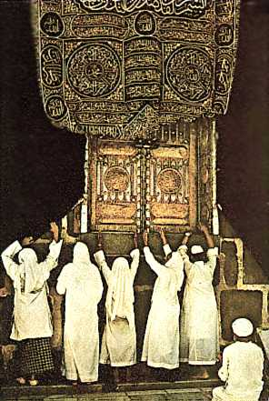
أنواع الصبر
“فاصبر صبرا جميلا ” “فصبر جميل ”
صبر بلا ضجر .........بلا قلق ..........بلا ضيق ......بلا إعتراض
ولكن صبر إيجابي
الصبر عن المعاصي.
الصبر على الابتلاءات.
الصبر على الطاعات.

Slide 9
أيهما أفضل الصبر الإبتلاء أم صبر الطاعات والمعاصي ؟
أيهما أكمل صبر يوسف في محنة السجن وإمرأة العزيز أم صبر أيوب على ماله وجسده ؟
أيهما أكمل أفضل صبره عليه السلام في فتنة البئر أم صبره في فتنة السجن ؟
أيهما أعلى مقاما الصبر على الطاعات أم الصبر عن المعاصي ؟

Slide 10
الصبر على الابتلاءات
موت / مرض / فقر / فشل / مشاكل زوجية ....أسرية....
ما منكن من إمرأة تقدم بين يديها من ولدها ثلاثة إلا كانوا لها حجابا من النار فقالت امرأة : وإثنين يا رسول الله؟ قال : وإثنين حجاب من النار / بيت الحمد / ما له إلا الجنة
إمرأة سوداء من أهل الجنة ( إن شئت صبرت ولك الجنة )
(إذا إبتليت عبدي بحبيبتيه فصبر عوضته منهما الجنة )
هل أنت إلا أصبع دميت وفي سبيل الله ما لقيت
من أهل الفضل ؟؟؟
إبتلاء = تكفير الخطايا

Slide 11
نماذج الصابرين
أيوب عليه السلام 18 سنة مرض
يوسف عليه السلام عبودية وسجن بعد عز
عمران بن حصين ما أحبه الله أحببته
أم سليم اللهم أجرني في مصيبتي وأخلفني خيرا منها.
لكن بشروط
إنما الصبر عند الصدمة الأولى
حفظ الدعاء
الصبر الجميل

Slide 12
الصبر على المعاصي
سيدنا يوسف مع إمرأة العزيز.
فاستعصم
أغلب معاصي النساء تبدأ من التطلع لدنيا الآخرين .
“ولا تمدن عينيك إلى ما متعنا به أزواجا منهم زهرة الحياة الدنيا لنفتنهم فيه ”
دعوهم لو خلقتموهم لرحمتموهم.

Slide 13
الصبر على الطاعات
سيدنا إبراهيم وإبنه سيدنا إسماعيل.
سبعة يظلهم الله في ظله يوم لا ظل إلا ظله.
“واصبر نفسك مع الذين يدعون ربهم بالغداة والعشي يريدون وجهه ”
“وآمر أهلك بالصلاة وإصطبر عليها ”
صبرا آل ياسر إن موعدكم الجنة .
ماشطة إبنة فرعون.

Slide 14
من الذي جمع كل أنواع الصبر ؟؟
“لقد كان لكم في رسول الله أسوة حسنة ”
“ربنا أفرغ علينا صبرا ”
سيدنا علي : يا دنيا غري غيري
“فإن مع العسر يسرا”
اليقين في الفرج .

Slide 15
سيدنا عمر بن الخطاب
ما أصابتني مصيبة إلا هانت بأربعة أشياء :
أنها لم تكن أكبر منها
أنها لم تكن في ديني
أن الله يعوضني عنها الجنة
أني تذكرت مصيبتي في فقد النبي صلى الله عليه وسلم
رضي الله عنك وأرضاك أيها الفاروق.

